Slide 1
테트리스 프로젝트
<컴퓨터학 실험 I>
Dept. of CS, Sogang Univ.

Slide 2
목차
테트리스란?
테트리스 게임의 기본 흐름
테트리스 게임의 Flow Chart 및 함수표
1주차 구현 내용
Dept. of Computer Science, Sogang Univ.

Slide 3
테트리스란?
러시아의 알렉스 파지노프가 개발한 게임이다.
직사각형의 빈 공간에 7가지 모양의 블록을 쌓아 빈칸이 없게 되면 사라지면서 점수를 얻는 퍼즐형 게임이다.
블록은 한 번에 90도씩 회전할 수 있다.
블록은 위 방향을 제외한 방향으로 이동할 수 있다.
일정 시간마다 블록이 한 칸씩 떨어진다.
Dept. of Computer Science, Sogang Univ.

Slide 4
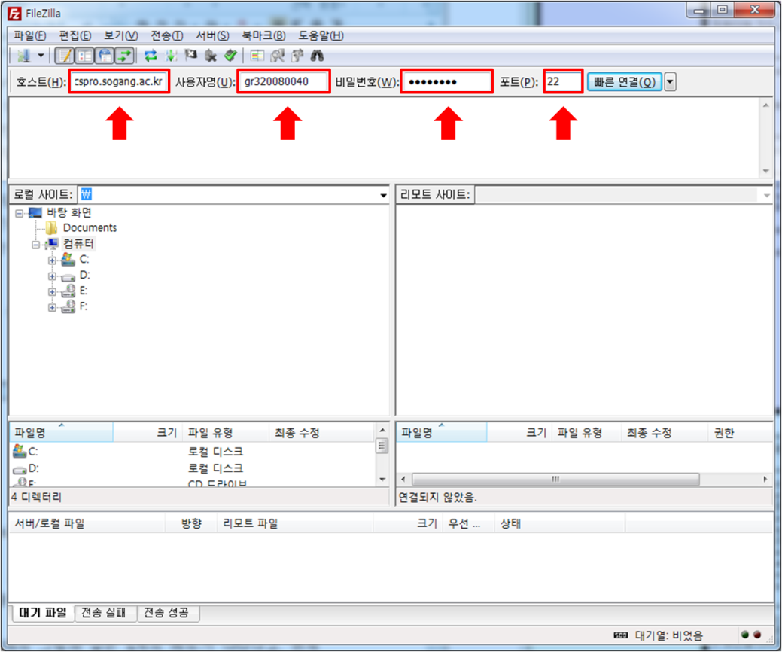
cspro에 파일업로드(1/2)
자신의 계정(cs+학번)에 업로드(upload)하기 위해서 FileZilla 등 파일 전송을 지원하는 프로그램을 다운 받는다. 여기서 FileZilla를 사용한다.
Sample 프로그램인 a.out을 업로드 해야 한다.
FileZilla를 설치 후 호스트, 사용자명(cs+학번), 비밀번호, 포트를 입력하고, 빠른 연결을 클릭하여, cspro machine에 접속한다.
Dept. of CS, Sogang Univ.

Slide 5
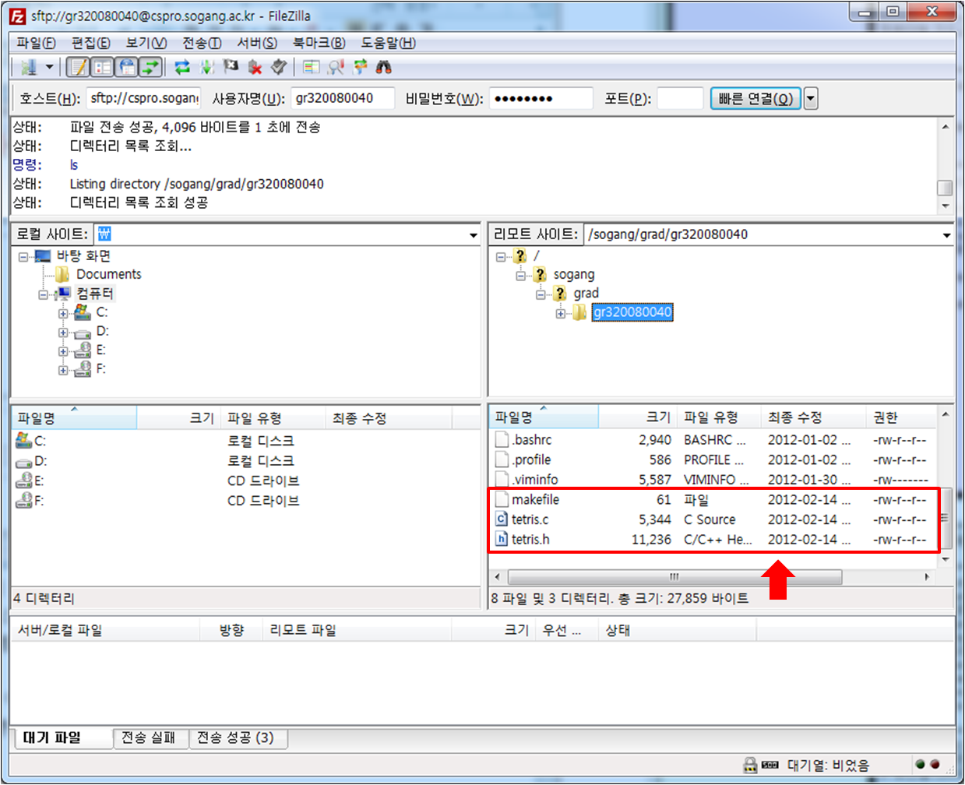
cspro에 파일업로드(2/2)
테트리스 sample 프로그램인 a.out 파일들을 업로드 하기 위해 파일을 선택해서, FileZilla의 오른쪽 아래 창에 드래그 앤 드롭(drag & drop)한다.
Dept. of CS, Sogang Univ.

Slide 6
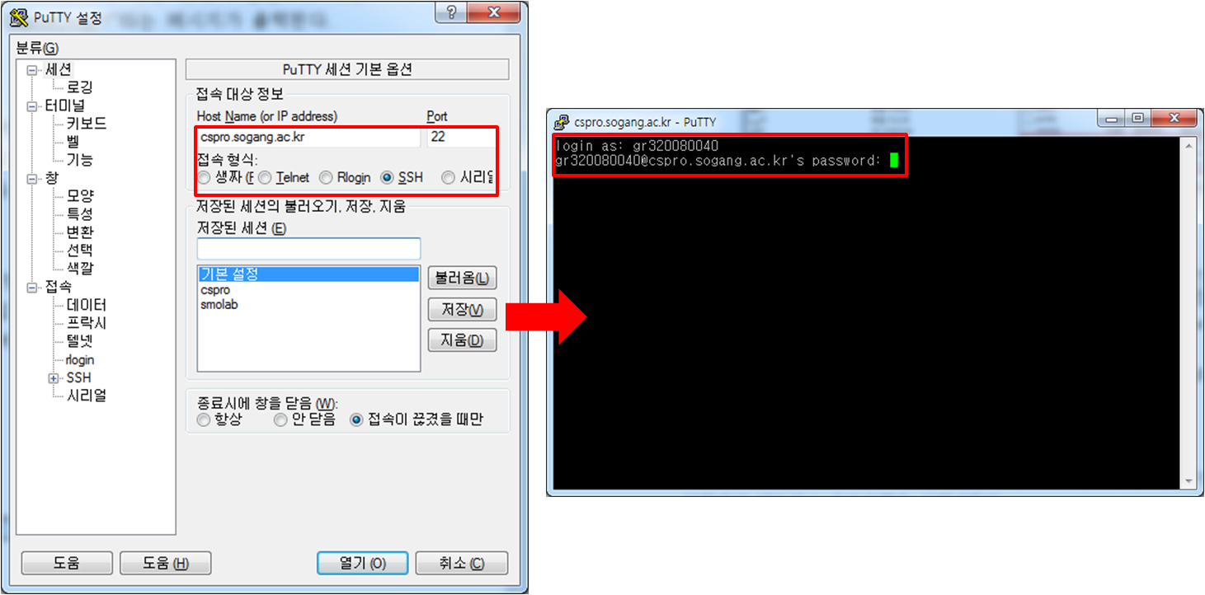
Sample 프로그램의 실행(1/3)
먼저 cspro server에 접속하여 프로그램을 수행시키기 위해서 “putty 한글판”을 다운로드하여, 설치한다.
Putty를 실행시키고, 호스트 이름 cspro.sogang.ac.kr, 포트 22, 접속형식 SSH로 설정하고 cspro server에 접속한다.
사용자 이름(cs+학번)과 패스워드를 입력하여 자신의 계정에 접속한다.
Dept. of CS, Sogang Univ.

Slide 7
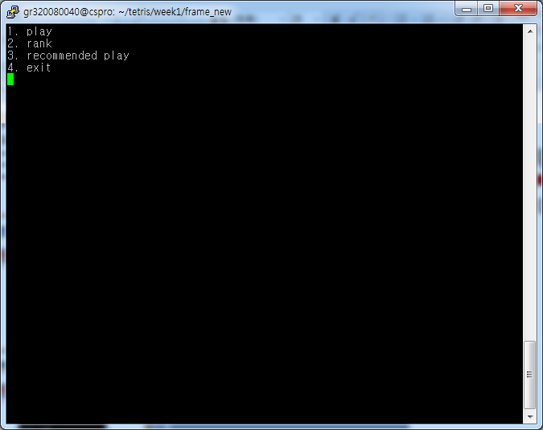
Sample 프로그램의 실행(2/3)
업로드된 a.out을 현재 위치의 파일 리스트를 보여주는 “ls”를 입력하여 a.out이 잘 업로드 되었는지 확인한다.
터미널에 다음과 같이 명령을 주어 예제 프로그램을 실행한다.
  ./a.out
  처음 실행시키면 다음과 같은 메뉴 화면이 나타난다.
    1번 play와 4번 exit 메뉴만 동작한다.
Dept. of Computer Science, Sogang Univ.

Slide 8
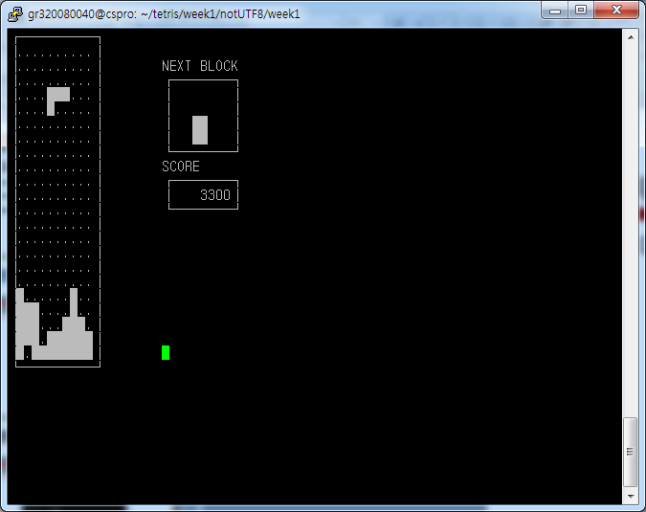
Sample 프로그램의 실행(3/3)
터미널에 다음과 같이 명령을 주어 예제 프로그램을 실행한다.
  1번 play 선택하면 다음과 같은 테트리스 게임이 실행된다.
Dept. of Computer Science, Sogang Univ.

Slide 9
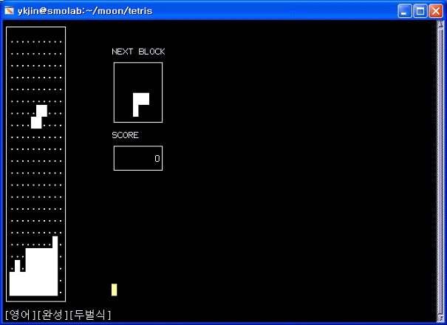
테트리스 게임화면 구성
field
블록이 쌓이는 공간
current block
현재 떨어지는 블록
next block
다음번에 떨어질 블록
score
플레이어가 얻은 점수
Dept. of CS, Sogang Univ.

Slide 10
필드(field)
테트리스의 블록이 쌓이는 공간으로 가로 10, 세로 22의 크기를 가진다.
이미 알고 있는 좌표 (x, y)와는 달리 (y, x) 좌표로 필드의 위치를 표현할 수 있고, 기준은 왼쪽 상단이다. 테트리스 필드는 왼쪽 그림과 같다.
 | 0 | 1 | 2 | 3 | 4 | 5 | 6 | 7 | 8 | 9
0
1
2
3
4
. . . | . . .
15
16
17
18
19
20
21
x 축
y 축
Dept. of CS, Sogang Univ.

Slide 11
블록(block)
shape ID | 0 | 1 | 2 | 3 | 4 | 5 | 6
블록의 종류
블록은 시계 반대방향으로
한번에 90° 씩 회전한다.
블록은 총 7가지의 모양이 있고
각각은 0~6까지의 shape ID로 표현된다.
회전은
0 : 회전 하지 않음
1 : 90° 회전
2 : 180° 회전
3 : 270° 회전
으로 표현할 수 있다.
Dept. of CS, Sogang Univ.

Slide 12
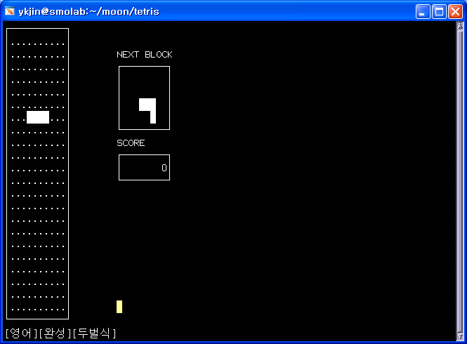
게임진행(1/4)
Next Block은 오른쪽 위 Next Block을 표시하는 상자에 표시된다.
Dept. of CS, Sogang Univ.

Slide 13
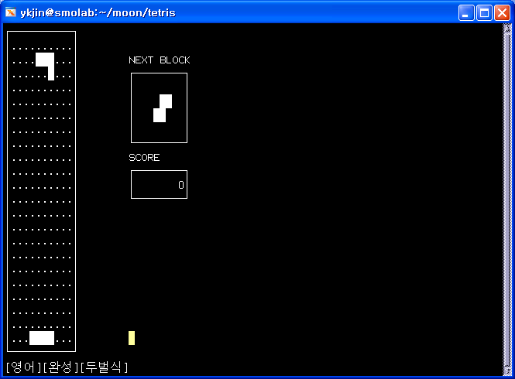
게임진행(2/4)
현재 블록이 더 이상 아래로 내려갈 수 없을 때, 필드에 쌓이고, Next Block에 있던 블록이 필드에 나타난다.
Current block이 field에 쌓이면
Next block에 표시되었던 블록이
Current block이 되어 떨어진다.
Dept. of CS, Sogang Univ.

Slide 14
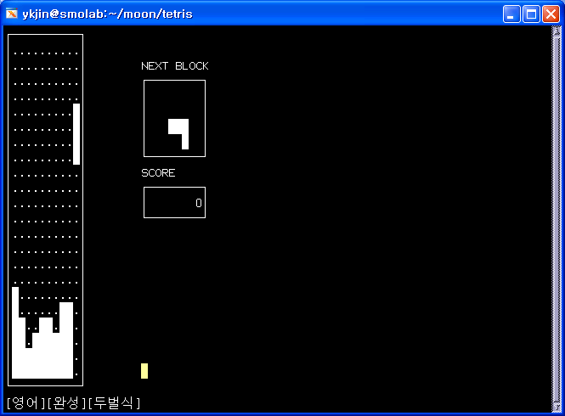
게임진행(3/4) - Score
필드에 블록이 쌓여, 빈칸이 없는 줄이 생기면 그 줄은 지워진다.
Dept. of CS, Sogang Univ.

Slide 15
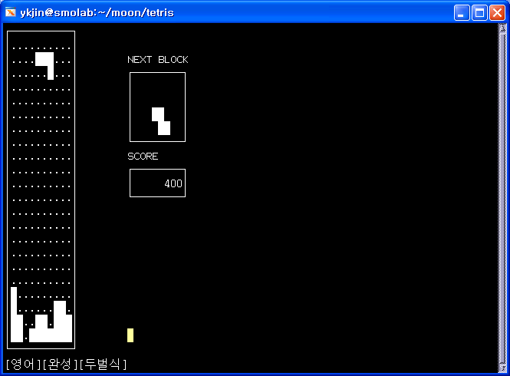
게임진행(4/4) - Score
줄이 지워지면, 지워진 줄의 수에 따라 score가 계산되고 증가한다.
블록이 빈틈 없이 쌓이면 해당 줄이 지워지고 (지워진 Line수)²×100
로 score가 update 된다.
Dept. of CS, Sogang Univ.

Slide 16
키에 따른 동작
. . . . . . . . . .
. . . . . . . . . .
. . . . . . . . . .
. . . . . . . . . .
. . . . . . . . . .
. . . . . . . . . .
Q
Good-bye!!
↑
←
↓
→
Dept. of CS, Sogang Univ.

Slide 17
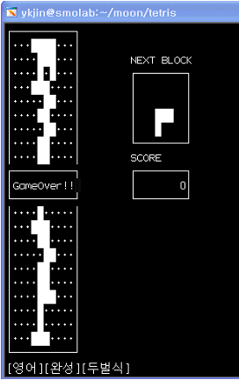
게임이 종료되었을 때
. . . . . . . . . .
. . . . . . . . . .
. . . . . . . . . .
. . . . . . . . . .
. . . . . . . . . .
. . . . . . . . . .
GameOver!!
Dept. of CS, Sogang Univ.

Slide 18
테트리스 게임의 기본 흐름
Function() : 구현할 함수
Function() : 제공되는 함수
Dept. of CS, Sogang Univ.

Slide 19
테트리스 게임의 기본 흐름
테트리스 게임은 다음과 같이 두 가지 독립된 처리 과정으로 구성된다.
  사용자 키 입력에 대한 동작(play() 함수)
    사용자로부터 키 입력을 받아 블록을 이동시키거나 회전시키는 일을 한다.
    키 입력에 대한 동작은 크게 입력 대기, 입력 처리 두 가지 동작의 loop로 볼 수 있다.
  매 초(혹은 지정된 시간)마다 자동으로 수행되는 동작(BlockDown() 함수)
    블록을 매 초(혹은 지정된 시간)마다 한 칸씩 아래로 떨어뜨린다.
    테트리스 필드에서 블록이 빈 칸 없이 꽉 차면 그 줄을 삭제하고, score를 갱신한다.
Dept. of CS, Sogang Univ.

Slide 20
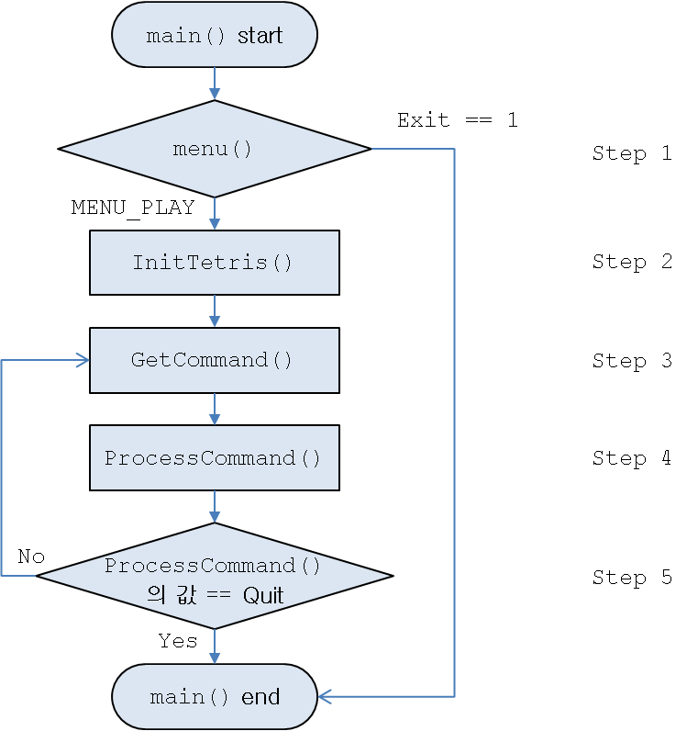
키 입력에 대한 세부 동작(main() 함수)
테트리스 메뉴를 출력하고, 사용자로부터 메뉴 번호를 입력 받는다.
테트리스의 정보를 초기화한다.
사용자로부터 키 입력을 받는다.
(입력대기)
키 입력이 있을 경우, 키 입력에 따라 블록을 이동하거나 회전할 수 있는지 확인한 후, 명령을 수행한다.
(입력처리)
종료키(Q)를 입력하였으면 프로그램을 종료하고, 아니면 Step 2로 가서 다음의 과정을 반복한다.
play() 함수에서 수행되는 부분
Dept. of CS, Sogang Univ.

Slide 21
키 입력에 대한 세부 동작(menu())
화면에 메뉴를 출력하고 사용자로부터 입력을 받아서 어떤 메뉴를 수행할지 구분한다.
메뉴 구성
  1. play(1주차 실습 및 숙제, 3주차 실습)
  2. rank(2주차 실습 및 숙제)
  3. recommended play(3주차 숙제)
  4. exit
    1주차: 기본 테트리스 게임을 구현.
    2주차: 랭킹을 등록할 수 있는 랭킹 시스템을 구현.
    3주차: 블록이 놓을 위치를 사용자에게 추천하는 추천 시스템을 구현.
Dept. of CS, Sogang Univ.

Slide 22
키 입력에 대한 세부 동작(InitTetris())
global 변수를 초기화 한다.
테트리스의 기본 틀을 그려준다(한 번 그리면 바뀌지 않음).
  DrawOutLine()
Next block을 화면에 그려준다.
  DrawNextBlock()
Field를 화면에 그려준다.
  DrawField()
Score를 화면에 출력한다.
  PrintScore()
Current block을 field상에 그려준다.
  DrawBlock()
Dept. of CS, Sogang Univ.

Slide 23
키 입력에 대한 세부 동작(GetCommand())
사용자의 키 입력이 있을 때까지 대기한다.
사용자의 키 입력에 따라 지정된 command를 return한다.
프로그램이 처리하는 사용자 입력은 다음과 같다.
  상/하/좌/우 방향키 – 블록을 이동하거나 회전한다.
  ‘q/Q’ 키 – 프로그램을 종료한다.
Dept. of CS, Sogang Univ.

Slide 24
키 입력에 대한 세부 동작(ProcessCommand())
GetCommand()로부터 받은 command에 대한 current block의 동작이 가능한지를 check한다.
  CheckToMove()
가능하다면 command를 수행한다.
  DrawChange()
Dept. of CS, Sogang Univ.

Slide 25
키 입력에 대한 세부 동작(종료 조건 check)
GetCommand()로부터 받은 command가 QUIT일 경우 테트리스 프로그램을 종료한다.
아닐 경우 다시 step 2를 수행한다.
Dept. of CS, Sogang Univ.

Slide 26
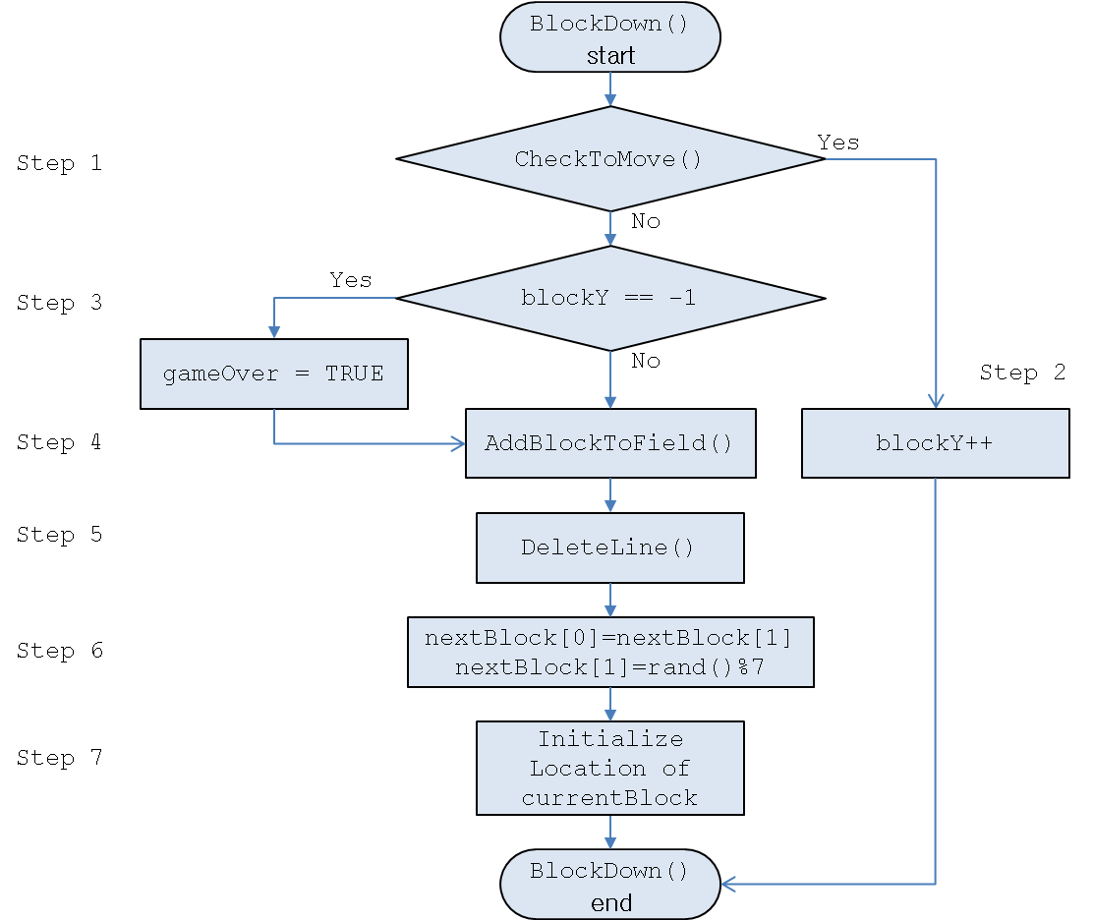
1초마다 수행되는 동작(BlockDown() 함수)(1/2)
블록이 한 칸 내려갈 수 있는지 확인한다.
  CheckToMove()
내려갈 수 있으면 블록을 아래로 한 칸 내리고 함수를 종료하고, 내려갈 수 없으면 다음 step을 수행한다.
  DrawChange()
블록의 y좌표가 초기값인 -1인 경우 블록이 꼭대기까지 쌓임을 의미하므로 게임 종료 flag를 TRUE로 설정한다.
  TRUE일 때 BlockDown()함수가 종료되면 프로그램이 종료된다.
블록을 필드에 쌓는다
  AddBlockToField()
Dept. of CS, Sogang Univ.

Slide 27
1초마다 수행되는 동작(BlockDown() 함수)(2/2)
완전한 line이 있을 경우 지워주고 점수를 갱신한 뒤 출력한다.
  DeleteLine() / PrintScore()
Next 블록을 현재 블록으로 만들어 주고 새로운 next block을 랜덤하게 결정한다.
  DrawNextBlock()
현재 블록의 위치를 초기화 하고 동작을 종료한다.
  DrawField()
Dept. of CS, Sogang Univ.

Slide 28
함수표
 | 함 수 이 름 | 역 할
구현 함수 | int CheckToMove(char filed[HEIGHT][WIDTH], int currentBlock, int blockRotate, int blockY, int blockX); | 블록이 움직일 수 있는지 확인
 | void DrawChange(char field[HEIGHT][WIDTH], int command, int currentBlock, int blockRotate, int blockY, int blockX); | 예전 블록을 지우고 다시 그려줌
 | void BlockDown(int sig); | 매초마다 블록을 한 칸씩 내림
 | void AddBlockToField(char field[HEIGHT][WIDTH], int currentBlcok,int blockRotate, int blockY, int blockX); | 블록을 field에 쌓음
 | int DeleteLine(char field[HEIGHT][WIDTH]); | 채워진 가로줄을 삭제
제공 함수 | char menu(void); | 화면에 메뉴를 출력함
 | void play(void); | 테트리스 게임의 play를 수행.
 | void DrawField(int currentBlock, int blockRotate, int blockX, int blockY) | 테트리스 play를 하기 위한 field를 그려줌
 | void DrawNextBlock(int *nextBlock); | next block을 화면에 그림
 | void PrintScore(int score); | score를 출력
 | void DrawOutline(void); | 테트리스 화면의 기본 테두리를 그림
 | int GetCommand(void); | key 입력에 대한 command를 return
 | int ProcessCommand(int command); | command에 대한 처리
 | void DrawBox(int y, int x, int height, int width); | 화면에 box를 그려줌
 | void DrawBlock(int y, int x, int blockID, int blockRotate, char tile); | (y,x) 좌표에 block에 character tile을 채워서 그려줌
Dept. of CS, Sogang Univ.

Slide 29
시간 복잡도(복습) (1/6)
다음 insertion sort의 pseudo code를 바탕으로 시간 복잡도를 복습한다.
INSERTION_SORT(int list[])
1 for j ← 2 to length(list)
2 do key ← list[j]
3 Insert list[j] into the sorted
sequence list[1 … j-1]
4 i ← j-1
5 while i > 0 and list[i] > key
6 do list[i+1] ← list[i]
7 i ← i - 1
8 list[i+1] ← key
Dept. of CS, Sogang Univ.

Slide 30
시간 복잡도(복습) (2/6)
가정
  Input으로 주어진 list의 크기는 n이다. 즉, n = length(list)이다.
  라인 5의 while loop가 수행되는 횟수는 j에 의존하므로 t_{j}로 나타내기로 하자.
  라인 k번째의 statement는 수행되는데 필요한 비용(cost)는 c_{k}로 나타낸다.
    이 비용이 각 statement마다 다른 이유는 각 statement가 수행하는 동작은 아주 간단한 대입, 덧셈, 뺄셈수행부터 이를 응용하는 곱셈, 나눗셈 등으로 다양하기 때문이다. 같은 비용을 가질 수 없기 때문이다.
Dept. of CS, Sogang Univ.

Slide 31


시간 복잡도(복습) (3/6)
다음은 insertion sort의 pseudo code와 비용 및 각 statement를 몇 번 수행하는 지를 보여준다.
Pseudo code | Cost | Times
INSERTION_SORT(int list[]) 1 for j ← 2 to length(list) 2 do key ← list[j] 3 Insert list[j] into the sorted sequence list[1 … j-1] 4 i ← j-1 5 while i > 0 and list[i] > key 6 do list[i+1] ← list[i] 7 i ← i - 1 8 list[i+1] ← key | c₁ c₂ 0 c₄ c₅ c₆ c₇ c₈ | n n-1 n-1 n-1 n-1
Dept. of CS, Sogang Univ.

Slide 32
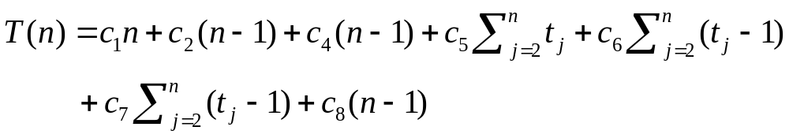
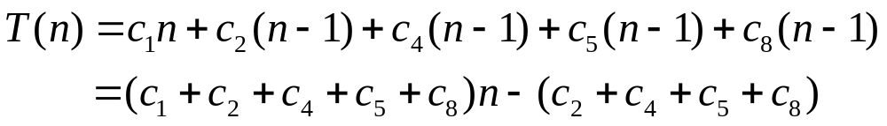
시간 복잡도(복습) (4/6)
위의 결과를 종합하면, 총 수행시간 T(n)은 다음과 같다.
만약 input list가 이미 정렬되어 있는 상태(best case)
  라인 5에서 i=j-1일 때 A[i] <= key이다. 따라서 j=2, … , n에 대해서 t_{j}=1이다.
수행시간은 an+b의 형태이고, list의 크기는 n이므로 위 수행시간은 n의 linear function이다.
  Constant a와 b는 각 statement의 비용들에 의해서 결정되는 값이다.
Dept. of CS, Sogang Univ.

Slide 33
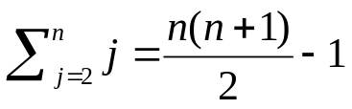
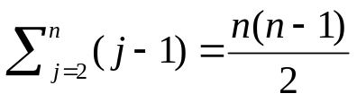
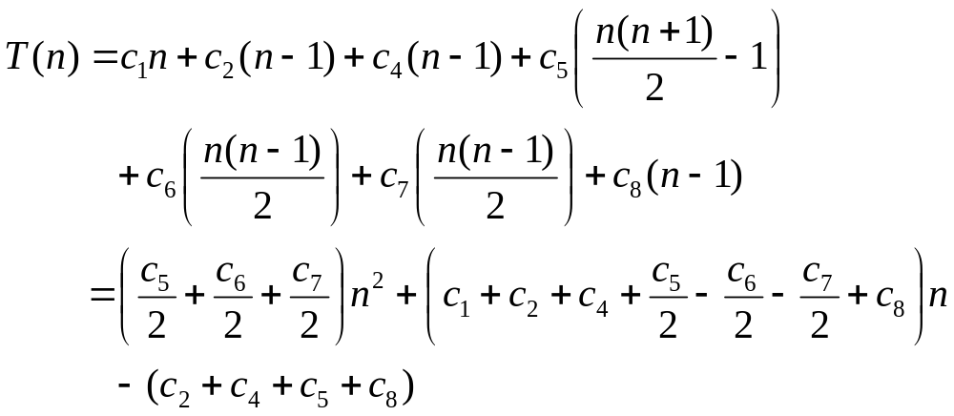
시간 복잡도(복습) (5/6)
만약 input list가 역순으로 정렬되어 있는 상태(worst case)
  라인 5에서 A[j]는 정렬되지 않은 배열 A[1 … j-1]의 모든 원소와 비교되어져야 한다. 따라서 t_{j} =j이다.
  ,
  총 수행 시간은 다음과 같다.
수행시간은 an²+bn+c의 형태이고, list의 크기는 n이므로 위 수행시간은 n의 quadratic function이다.
  Constant a, b와 c는 각 statement의 비용들에 의해서 결정되는 값이다.
Dept. of CS, Sogang Univ.

Slide 34
시간 복잡도(복습) (6/6)
Big O notation의 정의
  f(x)와 g(x)를 실수 위에서 정의된 함수라 하자.
  만약, |f(x)| ≤ M|g(x)| for all x > x₀ 을 만족하는 M과 x₀가 존재한다면,
  f(x)=O(g(x))
이 정의에 의해, 위 부등식을 만족하는 M과 x₀가 존재하므로,
insertion sort의 시간 복잡도는 O(n²)이다.
Dept. of CS, Sogang Univ.

Slide 35
공간 복잡도(복습) (1/1)
다음 insertion sort의 pseudo code를 바탕으로 공간 복잡도를 복습한다.
INSERTION_SORT(int list[])
1 for j ← 2 to length(list)
2 do key ← list[j]
3 Insert list[j] into the sorted
sequence list[1 … j-1]
4 i ← j-1
5 while i > 0 and list[i] > key
6 do list[i+1] ← list[i]
7 i ← i - 1
8 list[i+1] ← key
위에서 list[]는 n개의 크기를 갖고, i, j, key를 저장하기 위한 변수는 고정된 크기를 갖기 때문에, insertion sort의 공간 복잡도는 O(n)이다.
Dept. of CS, Sogang Univ.

Slide 36
테트리스 프로젝트 1주차
Dept. of CS, Sogang Univ.

Slide 37
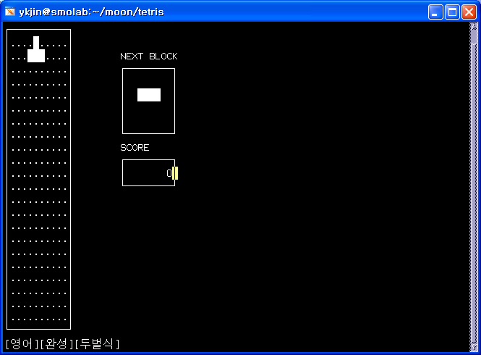
테트리스 게임 프로그램 실행
제공된 프로그램 소스를 다음과 같이 compile한 후 실행한다
  gcc tetris.c –lncurses
  ./a.out
Dept. of CS, Sogang Univ.

Slide 38
global 변수(1/2)
char field[HEIGHT][WIDTH]
  Field의 정보가 저장되는 변수
  초기 상태에는 쌓여있는 블록이 하나도 없으므로 전부 0으로 초기화
int nextBlock[BLOCK_NUM];
  현재 블록의 shape ID와 다음 블록의 ID를 저장하는 변수
    nextBlock[0]: 현재 블록
    nextBlock[1]: 다음 블록
  고려되는 블록이 2개이므로 BLOCK_NUM은 2로 정의
  rand()함수를 사용하여 [0~6] 사이의 random한 값으로 초기화
int blockRotate
  블록이 몇도 회전 했는가를 나타내는 변수
  0으로 초기화
Dept. of CS, Sogang Univ.

Slide 39
global 변수(2/2)
int blockY
  블록의 필드상에서의 y 좌표 값을 저장하는 변수
  블록을 필드상단에 위치시키기 위하여 y좌표를 -1 로 초기화
int blockX
  블록의 필드상에서의 x 좌표 값을 저장하는 변수
  블록을 필드중앙에 위치시키기 위하여 x좌표를 (WIDTH/2)-2 로 초기화
int score
  플레이어의 점수를 기록
  0으로 초기화
int gameOver=0;
  게임이 종료되면 1로 set되는 변수
int timed_out
  현재 블록을 매초마다 한 칸씩 떨어뜨리기 위하여 사용
  0으로 초기화
Dept. of CS, Sogang Univ.

Slide 40
구현할 내용(1/2)
int CheckToMove(char field[HEIGHT][WIDTH], int currentBlock, int blockRotate, int blockY, int blockX)
  블록이 움직일 좌표와 회전횟수를 이용해 현재 블록이 필드의 해당위치로 이동할 수 있는지 체크한다.
void DrawChange(char field[HEIGHT][WIDTH], int command, int currentBlock, int blockRotate, int blockY, int blockX)
  블록이 이동할 좌표와 회전횟수, 그리고 command를 이용해 현재 위치의 블록을 지우고 , 필드의새로운 위치에 블록을 그려준다.
Dept. of CS, Sogang Univ.

Slide 41
구현할 내용(2/2)
int BlockDown(int sig)
  현재 블록을 매초마다 한 칸씩 아래로 떨어뜨린다.
  블록이 더 이상 내려갈 수 없을 경우 블록을 필드에 쌓고 완전히 채워진 line을 지운다.
void AddBlockToField(char field[HEIGHT][WIDTH], int currentBlock, int blockRotate, int blockY, int blockX)
  현재 위치의 현재 블록을 필드에 쌓는다.
int DeleteLine(char field[HEIGHT][WIDTH])
  완전히 채워진 line을 찾아 지우고 지운 line의 개수에 대한 점수를 return한다.
Dept. of CS, Sogang Univ.

Slide 42
구현결과
블록이 키보드의 입력에 따라 동작한다.
블록이 자동으로 한 칸씩 떨어진다.
블록이 field에 쌓인다.
채워진 Line이 지워지면 score가 갱신된다.
Next 블록이 현재 블록으로 바뀐다.
Dept. of CS, Sogang Univ.

Slide 43
테트리스 기본 흐름과의 관계(1/2)
키입력에 대한 동작
  GetCommand()
    키보드의 입력을 받아 입력에 해당하는 command를 return한다.
  ProcessCommand()
    GetCommand로부터 받은 command를 처리한다.
    CheckToMove()
      Command에 대한 동작이 가능한지 check한다.
    DrawChange()
      Command에 대한 동작이 가능하여 현재 블록의 정보가 수정되면 정보에 따라 현재 블록을 새로 그려준다.
Dept. of CS, Sogang Univ.

Slide 44
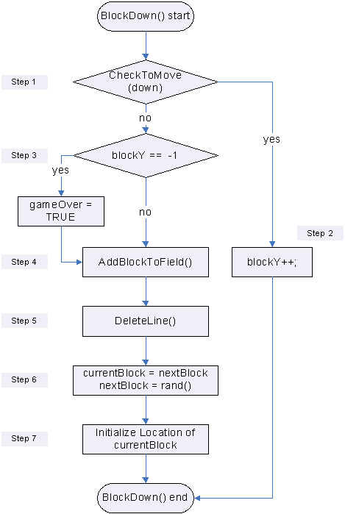
테트리스 기본 흐름과의 관계(2/2)
1초마다 수행되는 동작
블록이 한 칸 내려갈 수 있는지 확인한다.
  CheckToMove()
내려갈 수 있으면 블록을 아래로 한 칸 내리고 함수를 종료하고, 내려갈 수 없으면 다음 step을 수행한다.
  DrawChange()
블록의 y좌표가 초기값인 -1인 경우 블록이 꼭대기까지 쌓임을 의미하므로 게임 종료 flag를 TRUE로 설정한다.
  TRUE일때 BlockDown()함수가 종료되면 프로그램이 종료된다.
블록을 필드에 쌓는다
  AddBlockToField()
완전한 line이 있을 경우 지워주고 점수를 갱신한 뒤 출력한다.
  DeleteLine() / PrintScore()
Next 블록을 현재 블록으로 만들어 주고 새로운 next 블록을 랜덤하게 결정한다.
  DrawNextBlock()
현재 블록의 위치를 초기화 하고 동작을 종료한다.
  DrawField()
Dept. of CS, Sogang Univ.

Slide 45
함수표
1주차
구현함수
 | 함 수 이 름 | 역 할
구현 함수 | int CheckToMove(char filed[HEIGHT][WIDTH], int currentBlock, int blockRotate, int blockY, int blockX); | 블록이 움직일 수 있는지 확인
 | void DrawChange(char field[HEIGHT][WIDTH], int command, int currentBlock, int blockRotate, int blockY, int blockX); | 예전 블록을 지우고 다시 그려줌
 | void BlockDown(int sig); | 매초마다 블록을 한 칸씩 내림
 | void AddBlockToField(char field[HEIGHT][WIDTH], int currentBlcok,int blockRotate, int blockY, int blockX); | 블록을 필드에 쌓음
 | int DeleteLine(char field[HEIGHT][WIDTH]); | 채워진 가로줄을 삭제
제공 함수 | char menu(void); | 화면에 메뉴를 출력함
 | void play(void); | 테트리스 게임의 play를 수행.
 | void DrawField(int currentBlock, int blockRotate, int blockX, int blockY) | 테트리스 play를 하기 위한 필드를 그려줌
 | void DrawNextBlock(int *nextBlock); | next 블록을 화면에 그림
 | void PrintScore(int score); | score를 출력
 | void DrawOutline(void); | 테트리스 화면의 기본 테두리를 그림
 | int GetCommand(void); | key 입력에 대한 command를 return
 | int ProcessCommand(int command); | command에 대한 처리
 | void DrawBox(int y, int x, int height, int width); | 화면에 box를 그려줌
 | void DrawBlock(int y, int x, int blockID, int blockRotate, char tile); | (y,x) 좌표에 블록을 character tile로 채워서 그려줌
Dept. of CS, Sogang Univ.

Slide 46
CheckToMove() (1/3)
int CheckToMove(char field[HEIGHT][WIDTH], int currentBlock, int blockRotate, int blockY, int blockX )
  Parameter : 블록의 움직이고 있는 필드, 이동할 위치와 회전횟수
    char field[HEIGHT][WIDTH]
      현재 블록의 움직임을 확인할 테트리스 필드
    int currentBlock
      현재 블록의 shape ID
    int blockRotate
      블록의 회전 횟수
    int blockY
      블록의 y좌표
    int blockX
      블록의 x좌표
  Return
    블록이 해당 위치로 이동하거나 회전할 수 있으면 1을, 아니면 0을 return
Dept. of CS, Sogang Univ.

Slide 47
CheckToMove() (2/3)
블록이 회전하거나 블록을 이동하기 전에 블록의 예상 회전 혹은 예상 좌표로 이동 혹은 회전이 가능한지를 check하여준다.
Ex) 블록을 왼쪽으로 이동하라는 command가 입력되었을 경우 왼쪽으로 이동하게 되면 x좌표가 1 감소하므로 다음과 같이 호출한다.
  CheckToMove(field, currentBlock, blockRotate, blockY, blockX-1);
  CheckToMove는 current block의 예상좌표와 회전정보를 받아 가능한지를 check하여 준다.
Dept. of CS, Sogang Univ.

Slide 48
CheckToMove() (3/3)
현재 블록을 움직일 수 없는 경우
  예상된 현재 블록이 필드 바깥으로 나갈 경우
  예상 현재 블록이 쌓여 있는 블록과 겹치는 경우
구현 방법
  2중 for loop를 이용한다.
  i는 0~HEIGHT-1를 나타내고, j는 0~WIDTH-1 나타낸다.
  block[currentBlock][blockRotate][i][j]==1일 때
    i+blockY와 j+blockX의 범위가 field를 벗어나지 않는지를 check한다.
    field[i+blockY][j+blockX]==1인지를 check한다.
Dept. of CS, Sogang Univ.

Slide 49
DrawChange() (1/3)
void DrawChange(char field[HEIGHT][WIDTH], int command, int currentBlock, int blockRotate, int blockY, int blockX )
  Parameter
    char field[HEIGHT][WIDTH]
      현재 블록의 움직임을 확인할 테트리스 필드
    int command
      사용자의 입력에 대한 command
    int currentBlock
      현재 블록의 shape ID
    int blockRotate
      블록의 회전 횟수
    int blockY
      블록의 y좌표
    int blockX
      블록의 x좌표
Dept. of CS, Sogang Univ.

Slide 50
DrawChange() (2/3)
블록의 움직임이 성공하였을 경우 호출되는 함수로 현재 블록의 좌표와 command를 안다면 블록의 움직이기 전에 대한 블록의 정보를 알 수 있을 것이다.
Ex)
 | 블록의 현재 정보 | 블록의 이전 정보
command | KEY_RIGHT
blockRotate | 0 | 0
blockY | 3 | 3
blockX | 2 | 1
Dept. of CS, Sogang Univ.

Slide 51
DrawChange() (3/3)
블록의 정보와 command를 이용하여 바뀌기 전 현재 블록의 정보(위치, 회전횟수)를 얻는다.
  switch문을 사용한다.
이전 current block 정보를 이용하여 이전에 그려진 현재 블록을 화면에서 지운다.
  2중 for loop을 사용한다.
현재 현재 블록의 정보를 이용하여 현재 블록을 화면에 그려준다.
  DrawBlock()함수를 호출한다.
블록 출력 후 커서가 필드상에 있으므로 move함수를 이용하여 커서를 필드 밖으로 이동해준다.
Dept. of CS, Sogang Univ.

Slide 52
AddBlockToField() (1/2)
void AddBlockToField (char field[HEIGHT][WIDTH], int currentBlock, int blockRotate, int blockY, int blockX )
  Parameter
    char field[HEIGHT][WIDTH]
      현재 블록의 움직임을 확인할 테트리스 필드
    int currentBlock
      현재 블록의 shape ID
    int blockRotate
      블록의 회전 수
    int blockX
      블록의 y좌표
    int blockY
      블록의 x좌표
블록의 위치 정보와 회전 정보, 모양 정보 등을 받아 블록의 정보를 field 배열에 추가한다.
Dept. of CS, Sogang Univ.

Slide 53
AddBlockToField() (2/2)
2중 for loop을 이용하여
  Block[currentBlock][blockRotate][i][j]==1
일 경우 field[blockY+i][blockX+j] = 1로 설정한다.
Dept. of CS, Sogang Univ.

Slide 54
DeleteLine() (1/2)
int DeleteLine(char field[HEIGHT][WIDTH])
  Return
    (지운 line 개수)² × 100
완전히 채워진 line을 찾아 지우고 지워진 line위의 모든 field 배열의 원소 값을 모두 아래로 지워진 line 수만큼 내려주고 지워진 line에 해당하는 점수를 return 한다.
Dept. of CS, Sogang Univ.

Slide 55
DeleteLine() (2/2)
위에서 아래로 내려가면서(각 줄 마다) 완전히 1로 채워진 line을 찾는다.
  채워진 line을 찾을 때는 필드에서 한 줄의 element가 모두 1이어야 한다.
    임시로 한 줄이 채워졌는지 검사하는 flag를 local variable로 만들어 check한다.
  찾으면(flag가 check된 경우) 지워진 line 바로 위에서부터, 필드에 쌓인 블록의 정보를 한 줄씩 내려준다.
    프로그램 시 필요한 skill 참고
점수( (지운 line 개수)² × 100 )를 return한다.
Dept. of CS, Sogang Univ.

Slide 56
BlockDown() (1/2)
void BlockDown(int sig)
  Parameter
    int sig
      BlockDown()함수에서 직접적으로 사용되지 않으므로 설명을 생략한다.
매 1초마다 호출되는 함수로서 사용자의 입력과는 상관 없이 프로그램에 의해서 자동으로 호출된다.
Dept. of CS, Sogang Univ.

Slide 57
BlockDown() (2/2)
CheckToMove()함수를 호출하여 블록이 한 칸 내려갈 수 있는지 확인 하고, 내려갈 수 있으면 블록의 y 좌표를 증가시켜주고 block을 한 줄 내린 위치에 다시 그린다. 블록을 더 이상 내릴 수 없을 경우 다음의 동작을 수행한다.
  블록의 y좌표가 -1일 경우 gameOver 변수를 1로 setting한다.
  블록을 field에 합친다.
    AddBlockToField() 호출
  완전히 채워진 line을 지우고 score를 업데이트 한다.
    DeleteLine() 호출
  nextBlock[0]을 nextBlock[1]으로 바꿔준다.
  nextBlock[1]을 0~6 사이의 random 값으로 설정한다.
  blockRotate, blockY, blockX를 초기화 한다. ( InitTetris()에서와 같은 값 )
  Next 블록을 Next 블록 box안에 그려주고 갱신된 score를 함수를 통하여 화면에 출력한다.
    DrawNextBlock() / PrintScore()
  field와 current block을 화면에 갱신하여 출력한다.
    DrawField()
Dept. of CS, Sogang Univ.

Slide 58
테트리스 프로젝트 1주차 숙제
Dept. of CS, Sogang Univ.

Slide 59
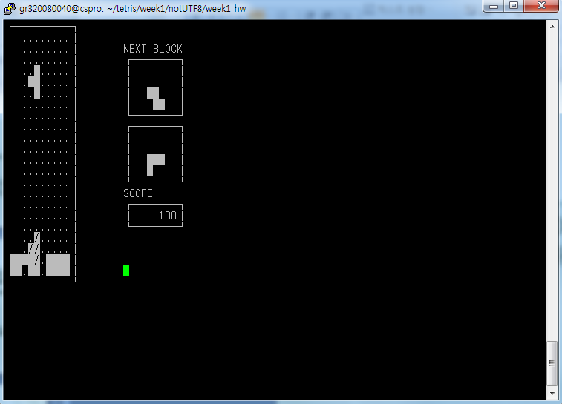
구현결과
블록이 떨어져서 놓여질 위치가 그림자(/)를 이용해서 표시된다.
Next block 상자가 하나 더 생기고, 2개의 next block이 예고된다.
기존의 지워진 라인 수에 따른 점수 증가에 더하여, 블록이 더 이상 내려갈 수 없을 때(필드 끝까지 내려왔을 때), 블록이 놓여진 위치에서 필드와 블록의 아래 부분이 닿은 면적의 수에 비례하여 score를 증가한다.
  score = (지워진 줄 수)² * 100
  + (블록이 아래에 닿은 면적의 수) * 10
Dept. of CS, Sogang Univ.

Slide 60
구현결과 – score 부분 예제(1/2)
SCORE
SCORE
70
70
블록이 놓여지기 전
블록이 놓여진 후
SCORE
100
필드와 블록이 맞닿은 면적 : 3칸
→ 30점 증가
SCORE 30점 증가
Dept. of CS, Sogang Univ.

Slide 61
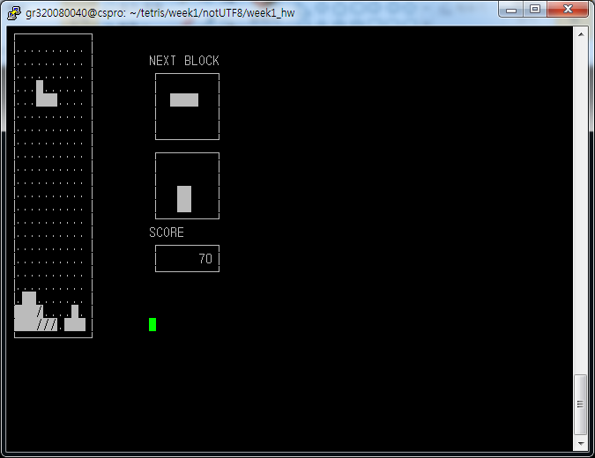
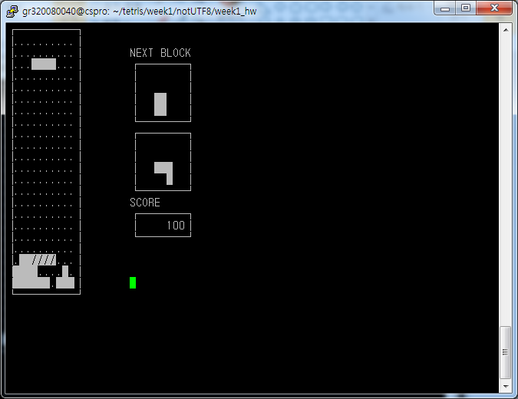
구현결과 – score 부분 예제(2/2)
현재 블록이 필드 상에서 더 이상 내려갈 수 없을 때, 그 블록이 닿은 면적이 3이므로, 30점이 증가한다.
score가 3 * 10 = 30증가
필드와 블록이 닿은 면적 3
Dept. of CS, Sogang Univ.

Slide 62
그림자 기능(1/2)
구현 및 수정할 함수
  void DrawBlock(int y, int, x, int blockID, int blockRotate, char tile);
    수정할 함수
  void DrawShadow(int y, int, x, int blockID, int blockRotate);
    수정할 함수
  void DrawBlockWithFeatures(int y, int, x, int blockID, int blockRotate);
    추가할 함수
Dept. of CS, Sogang Univ.

Slide 63
그림자 기능(2/2)
함수별 구현 내용
  DrawBlock() 함수는 문자(char tile)를 parameter로 받아서 블록을 그릴때, tile로 블록 안을 채워 그리는 기능을 한다.
    현재 블록은 tile=‘ ’(space character).
  DrawShadow() 함수는 그림자의 위치(현재 블록을 가장 아래로 내렸을 때, 더 이상 내려갈 수 없는 위치)를 찾고, 그 위치에 현재의 블록을 ‘/’문자를 tile로 하여 그리는 함수이다.
  DrawBlockWithFeatures() 함수는 두 가지 DrawBlock(), DrawShadow() 함수를 호출하는 함수로, 기존의 DrawBlock() 함수의 위치에 삽입하여 움직임이 갱신될 때마다 현재 블록과 그림자를 함께 그리도록 한다.
Dept. of CS, Sogang Univ.

Slide 64
2개의 블록 미리 보여주기(1/2)
구현 및 수정할 함수
  void InitTetris();
    수정할 함수
  void DrawNextBlock(int *nextBlock);
    수정할 함수
  void BlockDown(int sig);
    수정할 함수
1주차 구현 후 next 블록을 하나 더 추가하기 위해서 nextBlock 배열의 element의 수를 증가하여 현재 블록을 포함하여 두 개의 next 블록 정보를 저장할 수 있도록 수정해야 한다.
Dept. of CS, Sogang Univ.

Slide 65
2개의 블록 미리보여주기(2/2)
함수 별 구현 내용
  initTetris() 함수에서는 배열 형태인 nextBlock 변수의 이용해서 두 번 째 next 블록 정보(nextBlock[2])를 초기화한다.
  DrawNextBlock() 함수는 위에 그린 블록의 초기 위치를 변경하여 2번째 next 블록을 그리는 과정을 추가한다.
  BlockDown() 함수에서는 더 이상 아래로 움직일 수 없을 때, 블록 정보를 갱신한다. 즉, 1번째 next 블록이 현재 블록으로, 2번째 next 블록이 1번째 next 블록으로, 마지막으로 2번째 next 블록은 새롭게 생성된다.
Dept. of CS, Sogang Univ.

Slide 66
닿은 면적만큼 score 증가하기(1/2)
구현 및 수정할 함수
  void AddBlockToField(char field[HEIGHT][WIDTH], int currentBlock, int blockRotate, int blockY, int blockX);
    수정할 함수
  void BlockDown(int sig);
    수정할 함수
Dept. of CS, Sogang Univ.

Slide 67
닿은 면적만큼 score 증가하기(2/2)
함수별 구현 내용
  AddBlockToField() 함수에서는 정수형 touched라는 변수(닿은 면적을 count하는 변수, 다른 변수명도 상관없음)를 만들고, 블록 정보와 필드 정보를 사용해서 현재 블록과 필드가 맞닿아 있는 필드의 면적을 count하고, score를 계산해서 return한다.
    더 이상 블록이 내려갈 수 없을 때, 블록을 필드에 추가하는 과정에서 필드에 추가되는 위치의 바로 아래에 필드가 채워져 있는지를 검사한다.
      만약 채워져 있다면(1이라면), touched++
    score = touched * 10;
  BlockDown() 함수에서는 AddBlockToField() 함수에서 계산되어 return된 score를 누적한다.
Dept. of CS, Sogang Univ.

Slide 68
테트리스 1주차 실습 결과보고서
실습 시간에 작성한 프로그램의 함수들이 예비보고서에서 작성한, 각 구현 함수들의 pseudo code와 어떻게 달라졌는지 설명하고, 시간 및 공간 복잡도를 보이시오.
테트리스 프로젝트 1주차 숙제 문제를 해결하기 위한 pseudo code를 기술하고, 시간 및 공간 복잡도를 보이시오.
Dept. of CS, Sogang Univ.

Slide 69
테트리스 2주차 실습 예비보고서
2주차 실습에 구현하는 랭킹 시스템에 대한 자료를 읽어보고, 이를 구현하기 위한 다양한 자료구조를 2가지 이상 생각한다.
생각한 각 자료구조에 대해서 새로운 랭킹을 삽입 및 삭제하기 위해 필요한 시간 및 공간 복잡도를 계산한다.
생각한 각 자료구조에 대해서 어떻게 정렬된 랭킹(x~y위, x≤y, x, y는 정수)을 얻을 수 있을지에 대해서 생각해보고, 그 방법에 대해서 기술하시오.
Dept. of CS, Sogang Univ.

